Slide 1



Slide 2


重症腹腔感染一例

Slide 3

● 病例简介
摘要
1.独特性：高龄、外科手术术后合并多脏器功能衰竭避免气管插管成功救治
2.背景：26天前当地医院行肠镜检查，提示直肠癌可能，17天前行“直肠癌根治术”，术后病理提示直肠黏液腺癌（印戒细胞癌），术后反复发热，最高38.5℃，6天前盆腔引流管引流出粪便样引流物，考虑吻合口瘘

Slide 4
● 患者基础信息
1.人口学信息：82岁老年男性患者，退休人员
2.主诉：直肠癌术后17天，发热伴胸闷气喘半月，加重1天
3.既往史：平素体质较差，“2型糖尿病”30余年，平素“门冬胰岛素早16-20u、甘精胰岛素16-20u”联合“吡格列酮”、“阿卡波糖”降糖，空腹血糖8mmoL/L，餐后最高14mmoL/L，10个月前急性脑梗死，遗留口齿不清、吞咽困难，10年前因前列腺肥大行“前列腺切除术”，否认“高血压、冠心病、肾病”等病史。

Slide 5
● 入院后检查
1.体格检查：
高流量吸氧（模式：吸氧流量30L/min，吸氧浓度100%）
呼吸偏快，呼吸30次/分，双肺听诊呼吸音粗，可闻及大量湿性啰音及痰鸣音
心律齐，心率120次/分，各瓣膜听诊区未闻及杂音
腹部膨隆，腹肌稍紧张，伴深压痛，无反跳痛，右上腹可见一15cm左右手术切口，切口敷料覆盖，干燥无渗液，可见一横结肠造瘘口，左上腹、双侧盆腔及肛门各放置一引流管
2.辅助检查：
凝血功能（2025.08.26）血浆D-二聚体 2.36mg/L，血浆凝血酶原时间 14.8s，国际标准化化值1.24，PT活动度73.4%，活动部分凝血活酶时间31.3s，凝血酶时间17.6s，血浆纤维蛋白原3.47g/L；
心梗三项、PCT、BNP（2025.08.26）肌钙蛋白3.7ng/ml，肌红蛋白122.87ng/ml，肌酸激酶同工酶9.4ng/ml，PCT 1.7ng/ml，BNP1801.59pg/ml。

Slide 6
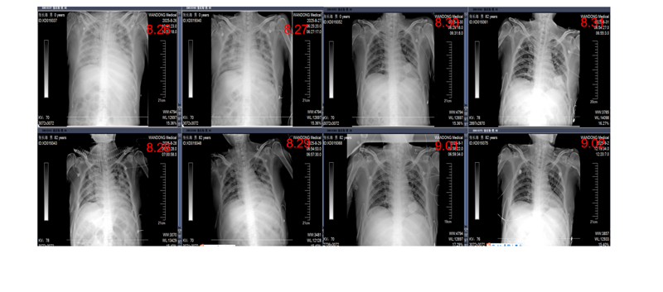
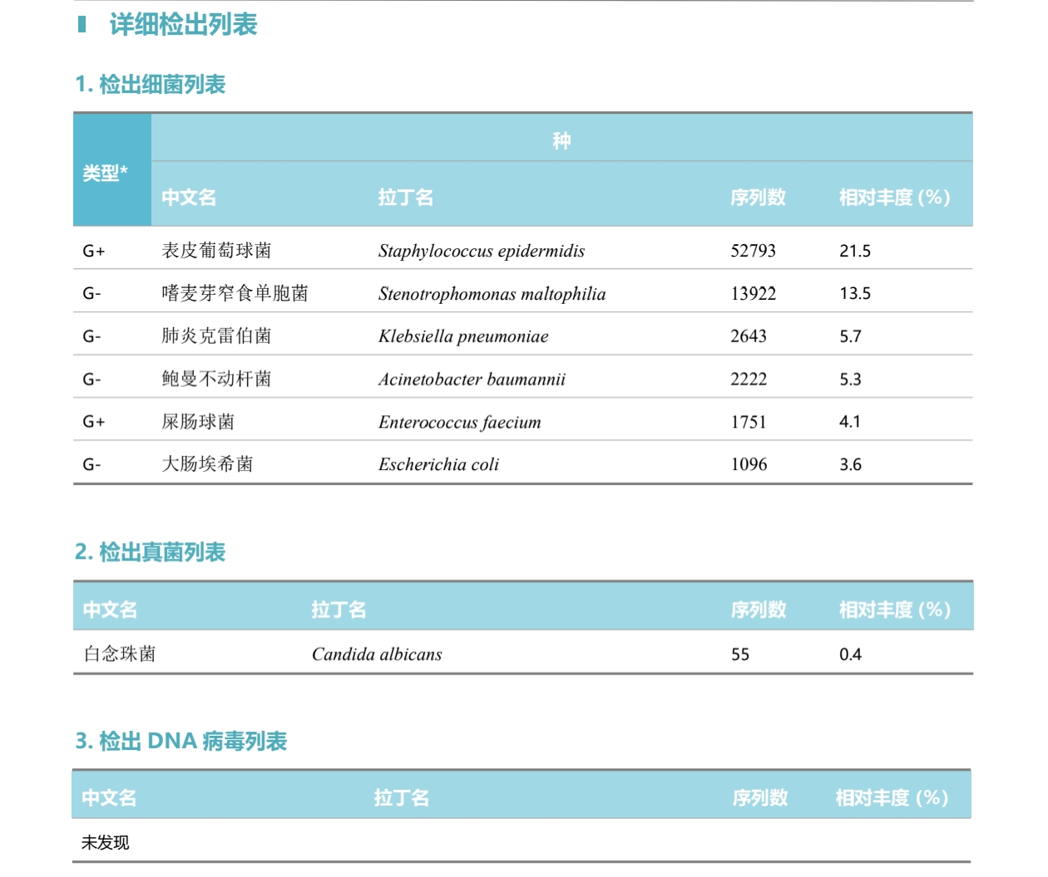
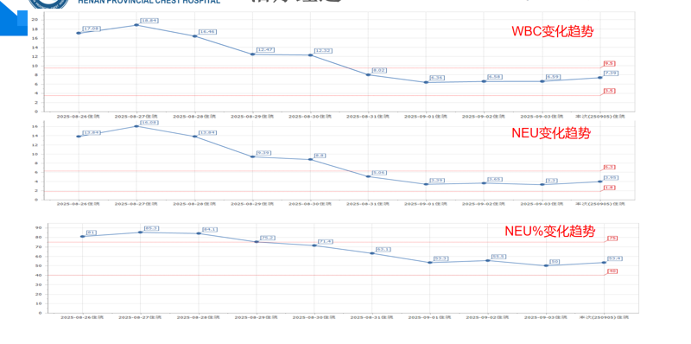
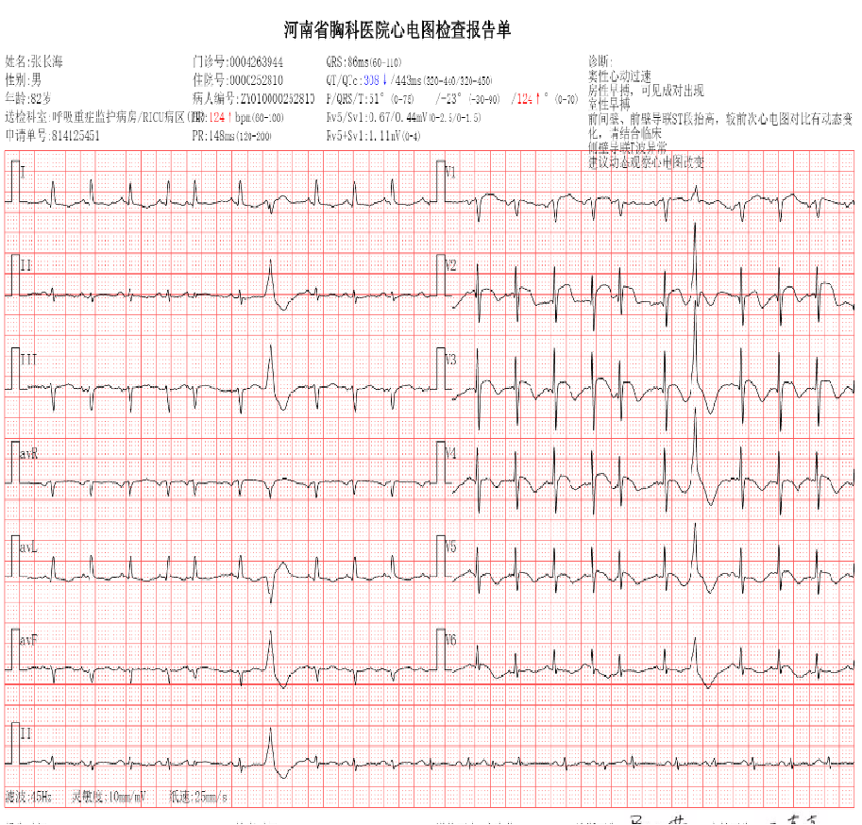
● 入院后检查
3.影像学检查：
胸部DR
腹腔引流mNGS
感染指标变化趋势
心电图

Slide 7
● 诊断评估
诊断评估
1.初步诊断：1.腹腔感染、脓毒症 2.重症肺炎、呼吸衰竭
3.直肠癌术后吻合口瘘
4.急性心肌梗死、心力衰竭、肺水肿
5.2型糖尿病
2.诊断依据：双肺弥漫间质样水肿、心电图动态演变，腹腔积液培养出混合细菌合并真菌感染
3.鉴别诊断：排除肺栓塞，下肢深静脉无血栓、复查肺动脉CTA未见明显血栓

Slide 8
● 治疗过程
1.药物：抗感染：美罗培南+依拉环素、万古霉素、卡泊芬净 2周
双抗、硝酸甘油扩管、静脉营养支持+短肽肠内营养、益生菌调节肠道菌群
2.手术：07.30日直肠癌根治术
08.23日横结肠造瘘+肛门引流管植入+腹腔探查术（具体不详）

Slide 9
● 治疗过程
3.微生物/病理结果：腹腔灌洗液mNGS结果培养出：肺炎克雷伯杆菌、鲍曼不动杆菌、大肠埃希菌、嗜麦芽窄食单胞菌，
肺泡灌洗液mNGS培养出多耐药鲍曼不动杆菌，替加环素、依拉环素敏感
4.方案调整：外院亚胺培南、泊沙康唑抗感染、抗真菌，初始经验性广覆盖普培及药敏结果回示调整为罗培南+依拉环素、万古霉素、卡泊芬净 抗感染、抗真菌治疗
5.指标追踪：体温逐渐稳定，感染指标逐渐恢复正常

Slide 10
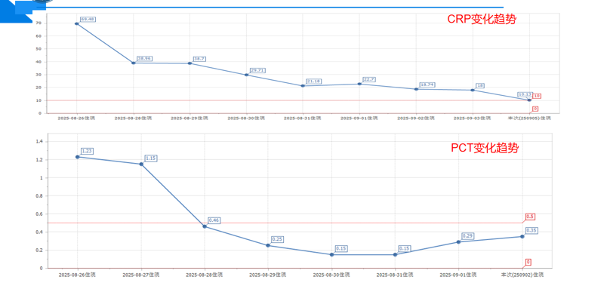
● 治疗过程
3.时间轴记录:(折线图)
CRP、PCT

Slide 11

● 诊疗体会
1.疗效评价：腹腔引流液逐渐清亮，多次复查腹腔及肺泡灌洗液病原学已转阴达到临床治愈，病原学清除目标，抗感染疗效确切，对老年肝肾功能不全患者较友好
2.局限性：未行冠脉造影检查明确冠脉狭窄严重程度
3.结论：复杂腹腔感染是临床常见的急危重症之一，主要致病菌为肠道革兰阴性菌、革兰阳性球菌和厌氧菌，混合感染多见，耐药发生率高，具有较高的发病率和病死率。

Slide 12
感谢观看
敬请指导

